Slide 1
تعاریف عفونت های مرتبط با مراقبت های بهداشتی
بسمه تعالی
دانشگاه علوم پزشکی گیلان 1397/02/18
دکتر آرش سیفی
متخصص بیماریهای عفونی و گرمسیری
طراح نرم افزار مراقبت از عفونتهای بیمارستانی
مسئول واحد کنترل عفونت بیمارستان امام خمینی (ره)
استادیار دانشگاه علوم پزشکی و خدمات بهداشتی درمانی تهران

Slide 2
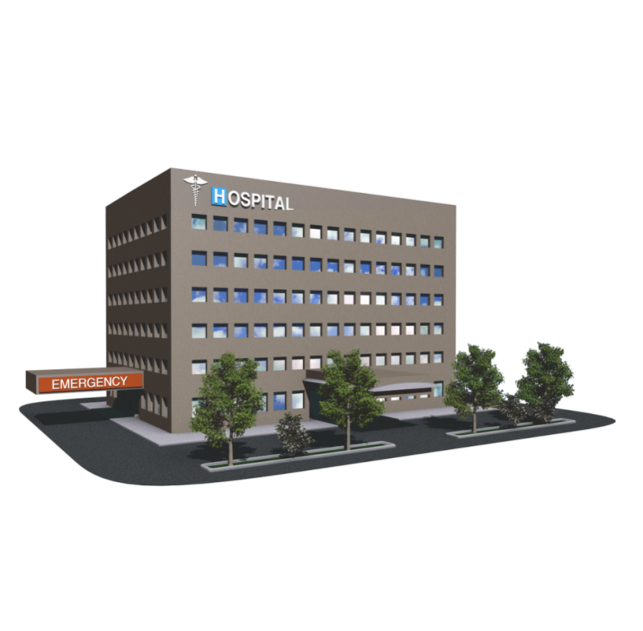
عفونت های مرتبط با مراقبت های بهداشتی Healthcare-associated Infections (HAIs)
بیمارستانی
مرتبط با مراقبت بهداشتی
معیار در تشخیص و درمان
معیار و تعریف عفونت در مراقبت (surveillance)

Slide 3
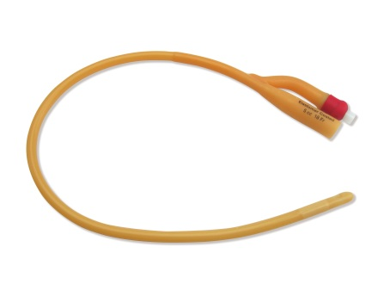
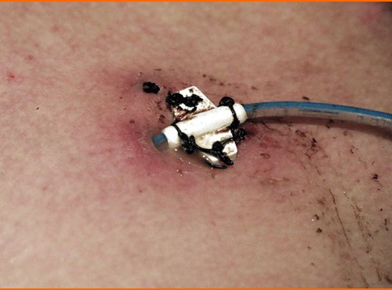
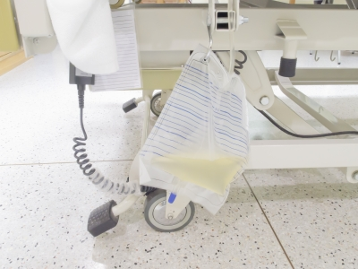
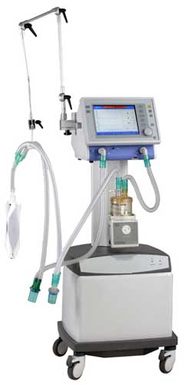
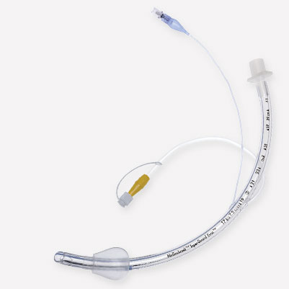
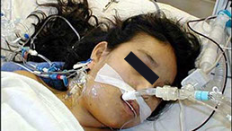
عفونتهای وابسته به ابزار Device-associated infections (DAIs)
CLA-BSI
Central Line associated Bloodstream Infection
CA-UTI
Catheter associated Urinary Tract Infection
VAP
Ventilator Associated Pneumonia

Slide 4
CDC/NHSN Centers for Disease Control and Prevention National Healthcare Safety Network

Slide 5
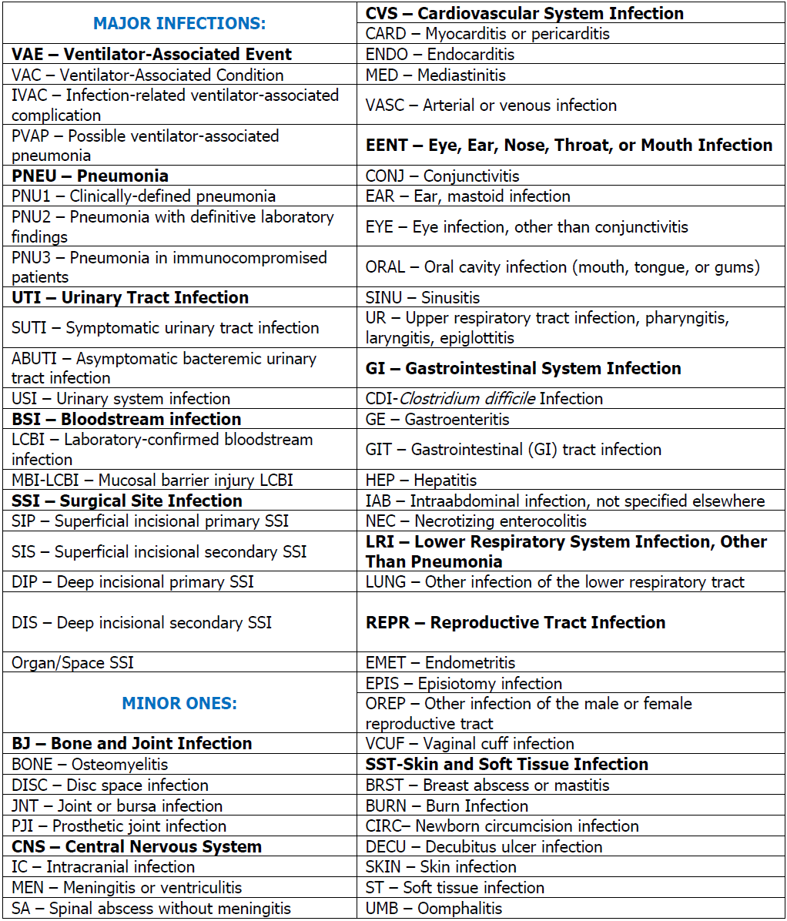
لیست کدهای عفونت ها
CDC/NHSN 2016

Slide 6
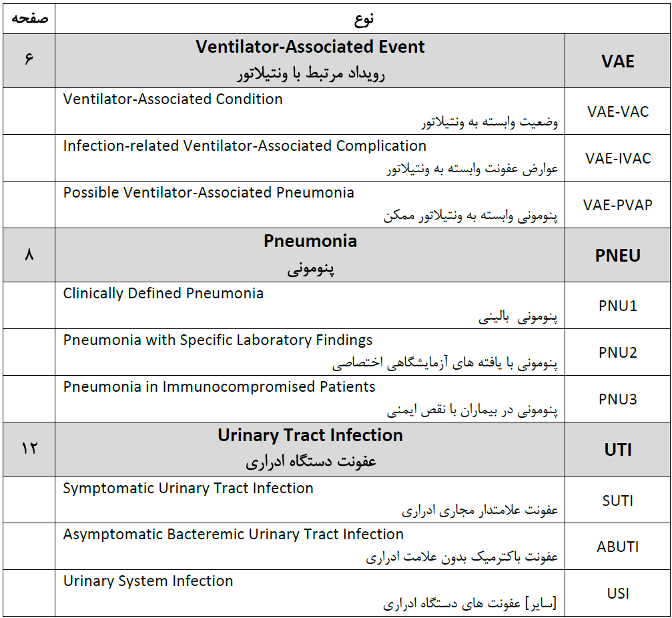
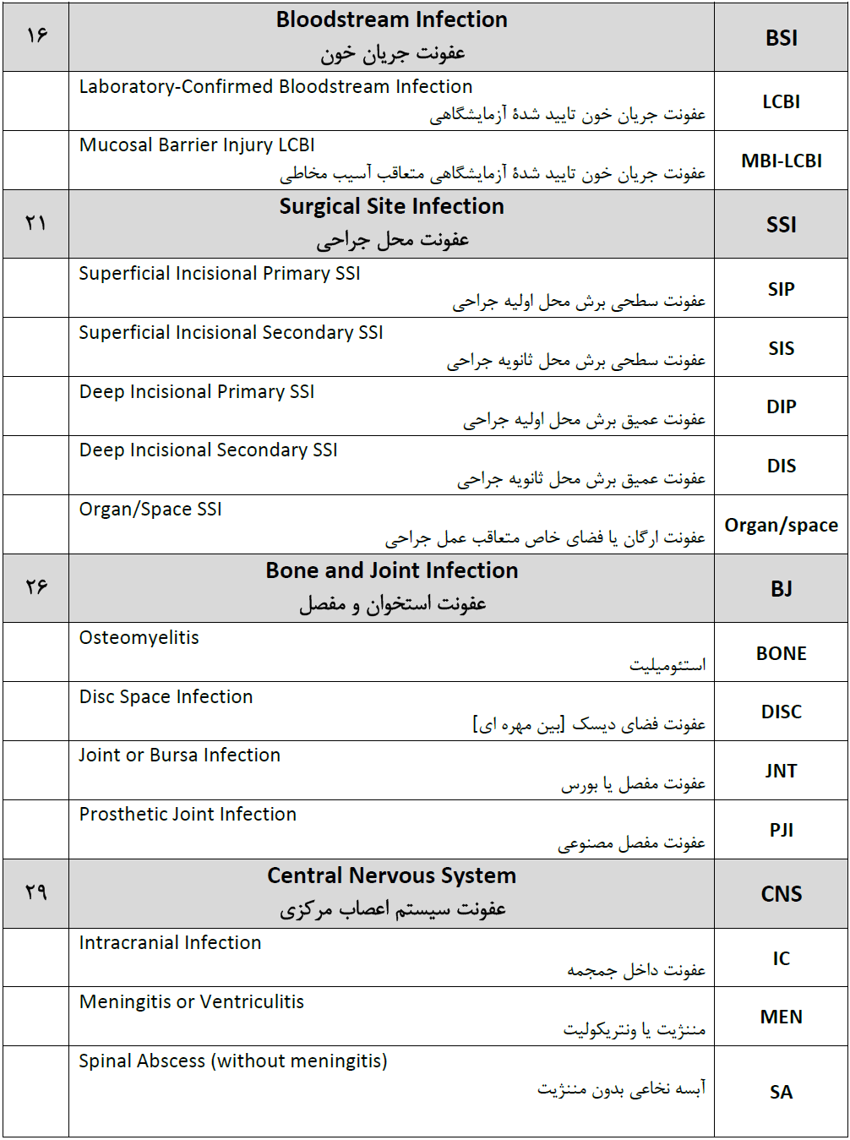
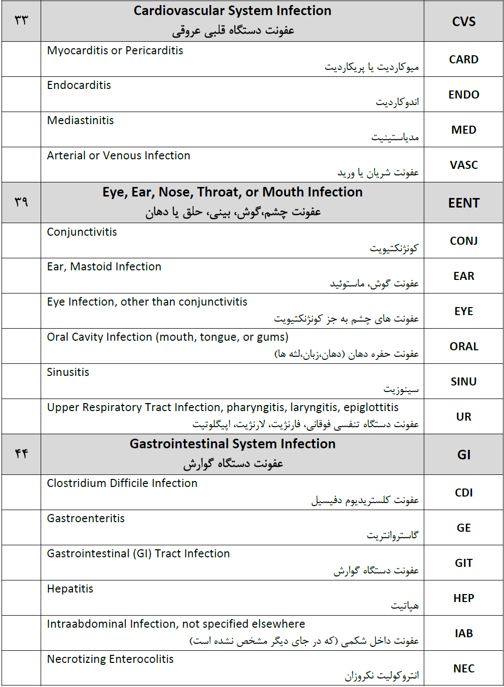
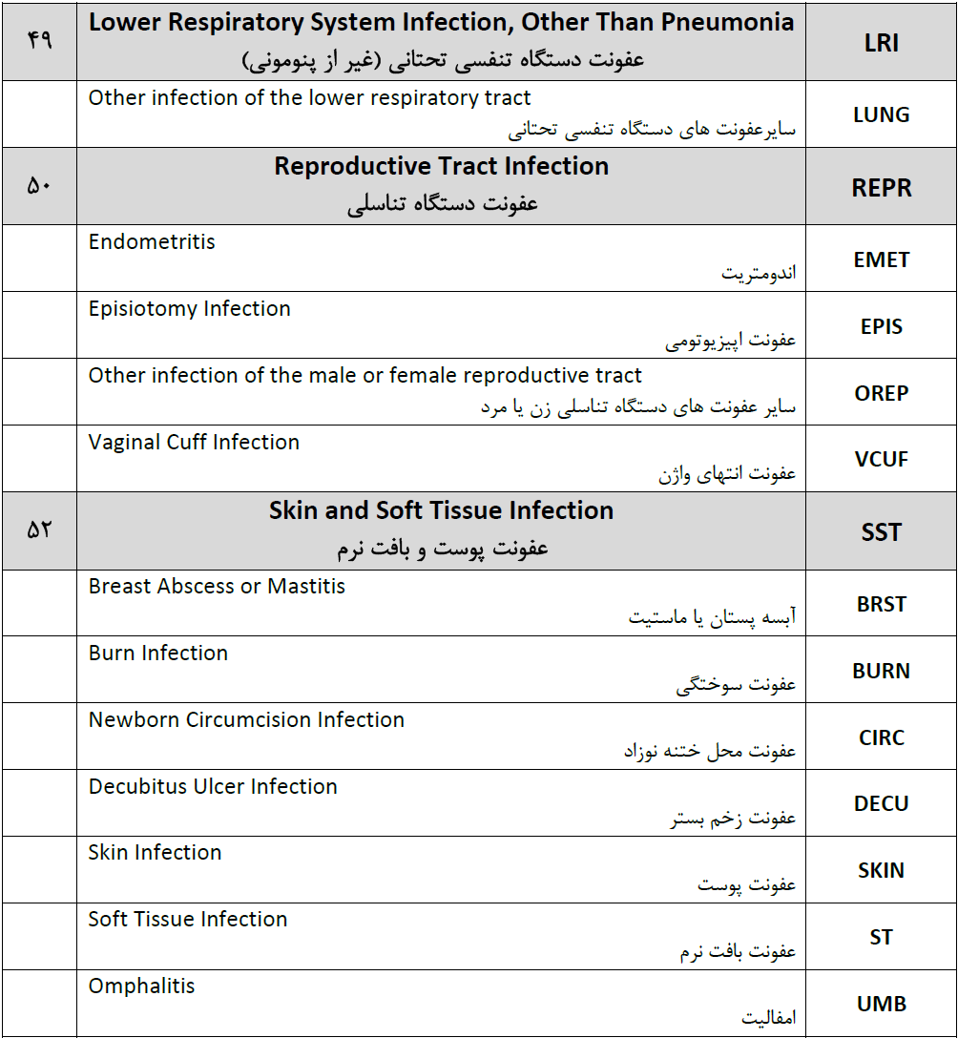

Slide 7
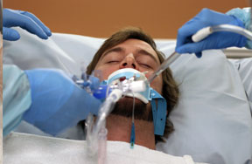
VAE (Ventilator-Associated Event)

Slide 8
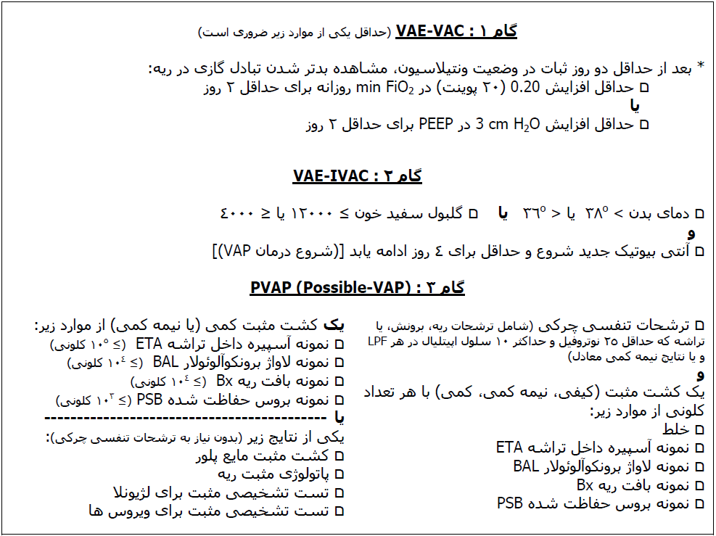

Slide 9
PNEU: Pneumonia PNU1: پنومونی بالینی PNU2: با میکروب مشخص PNU3:در نقص ایمنی

Slide 10
CASE
بیمار آقای 45 ساله که بدنبال تصادف در تاریخ 1 اردیبهشت در ICU بستری و تحت ونتیلاتور است. تنظیمات دستگاه بر روی PEEP=5 و FiO2=50% بوده و O2sat=96% داشته است. در تاریخ 5 اردیبهشت بیمار دچار تب (T=38.5)، دیسترس و افت O2sat=70% و افزایش ترشحات تنفسی می شود. متخصص بیهوشی تنظیمات ونتیلاتور را به PEEP=7 و Fio2=70% تغییر داده. متخصص عفونی در معاینه رال در قسمت میانی ریه راست سمع کرده و درخواست CXR، B/C، CBC و کشت آسپیرای اندوتراکئال کرده، آنتی بیوتیک ایمی’پنم بعلاوه ونکومایسین جهت بیمار شروع شده است.

Slide 11
?

Slide 12
کدام کد (VAC/IVAC/PVAP) و تاریخ؟
PVAP در 5 اردیبهشت
Day | PEEP | FiO2 % | Temp | WBC | Rx (AB) | Culture
1 | 5 | 50 | 37.2 | - | -
2 | 5 | 50 | 37.0 | - | -
3 | 5 | 50 | 36.9 | - | -
4 | 5 | 50 | 37.2 | - | -
5 | 7 | 70 | 38.5 | 11,000 | YES | ETA, B/C
6 | 7 | 70 | 38.0 | 11,500 | YES | B/C: Neg
7 | 7 | 70 | 37.7 | 11,000 | YES | ETA: Pos
8 | 5 | 60 | 37.0 | 10,000 | YES
9 | 5 | 60 | 37.2 | 10,000 | YES
10 | 3 | 50 | 37.2 | 9,000 | YES
11 | 3 | 50 | 37.0 | 9,000 | YES
 | VAC? |  | IVAC? |  |  | PVAP?

Slide 13
UTI (Urinary Tract Infection) عفونت ادراری

Slide 14
UTI (Urinary Tract Infection):
SUTI : Symptomatic UTI
1a [CAUTI] : Catheter-associated UTI
1b [Non-CAUTI] : Non-Catheter-associated UTI
2 : CAUTI or Non-CAUTI in infants ≤1 Y
ABUTI : Asymptomatic Bacteremic UTI
USI : Urinary System Infection

Slide 15
SUTI (Symptomatic UTI) عفونت علامتدار مجاری ادراری:
1a: Catheter-associated UTI (CAUTI):
بیماری که بیش از 2 روز است کاتتر ادراری دارد
اگر کاتتر خارج شده بیش از یک روز نگذشته باشد
و یک مورد: تب، تندرنس سوپرا پوبیک، درد یا تندرنس زاویه کوستوورتبرال، تکرر ادرار، سوزش ادرار، فوریت ادراری
و کشت ادرار مثبت با کلونی حداقل 100،000

Slide 16
SUTI (Symptomatic UTI) عفونت علامتدار مجاری ادراری:
1b: Non-Catheter-associated UTI (Non-CAUTI):
بیماری که کاتتر ادراری ندارد
اگر قبلا کاتتر داشته بیش از 2 روز تقویمی از خروج کاتتر گذشته باشد
و یک مورد: تب، تندرنس سوپرا پوبیک، درد یا تندرنس زاویه کوستوورتبرال، تکرر، سوزش، فوریت ادراری
و کشت ادرار مثبت با کلونی حداقل 100،000

Slide 17
SUTI (Symptomatic UTI) عفونت علامتدار مجاری ادراری:
2: CAUTI or Non-CAUTI in patients 1 Y less
شیرخوار ≥ 1 سال (با یا بدون سوند)
و یک مورد: تب، هایپوترمی، آپنه، برادیکاردی، لتارژی، استفراغ، تندرنس سوپراپوبیک
و کشت ادرار مثبت با کلونی حداقل 100،000

Slide 18
ABUTI (Asymptomatic Bacteremic UTI) عفونت باکترمیک بدون علامت ادراری
بیمار (با یا بدون سوند) هیچ علامتی نداشته باشد، یعنی فقدان تب، فقدان فوریت ادراری، فقدان سوزش ادرار، فقدان تندرنس سوپرا پوبیک، فقدان CVA Tenderness.
و کشت ادرار مثبت با کلونی حداقل 100،000
و کشت خون مثبت (سازگار با کشت ادرار)

Slide 19
USI Urinary System Infection (kidney, bladder, etc)سایر عفونتهای دستگاه ادراری
کشت مثبت بافت یا مایعات از دستگاه ادراری (غیر از ادرار)
آبسه یا سایر شواهد عفونت در معاینه مستقیم، حین عمل، یا هیستوپاتولوژی (بیوپسی)
بیمار یکی از این موارد را داشته باشد: تب، درد یا تندرنس موضعی
و حداقل یکی از این موارد:
ترشح چرکی از موضع درگیر
کشت خون مثبت (یا سایر متدهای میکروبیولوژیک) و شواهد رادیولوژیک عفونت در محل

Slide 20
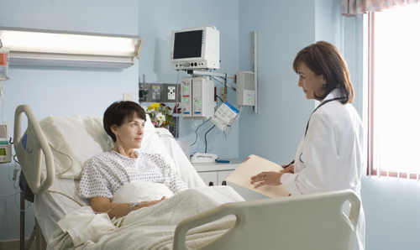
CASE

Slide 21
CASE
بیمار خانم 30 ساله بدنبال عمل نوروسرجری در زمینه آنوریسم مغزی در ICU بستری شده است (1 اردیبهشت). از زمان بستری دارای سوند ادراری بوده است. در روز 3 اردیبهشت دچار تب، اولیگوری و کدورت ادرار شده. جهت وی آنتی بیوتیک وسیع الطیف شروع شده و آزمایشات ارسال می شود. در بررسی های انجام شده کشت ادرار و کشت خون بیمار با Ecoli کلونی بزرگتر از 100،000 مثبت است.
تشخیص؟
SUTI 1a[CAUTI] , 1b[Non-CAUTI] , 2 / ABUTI / USI

Slide 22
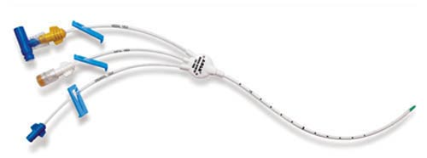
عفونت جریان خون BSI (Bloodstream Infection)
ثانویه:
منشاء ارگان دارد مانند یوروسپسیس، پنوموسپسیس، ...
اولیه:
منشاء داخل جریان خون است مانند موارد وابسته به کاتتر عروقی

Slide 23
LCBI (Laboratory-Confirmed Bloodstream Infection) عفونت جریان خون تایید شده آزمایشگاهی
LCBI1: یک B/C مثبت با میکروبهای معمول (مثل استافیلوکوک اورئوس) و میکروب منشا غیر از خون نداشته باشد (مثلا باکتریمی UTI نباشد)
LCBI2: بیمار یکی از (تب، لرز، هایپوتنشن) داشته باشد و دو B/C مثبت با آلوده کننده های شایع پوستی (مثل استافیلوکوک اپیدرمیس).
LCBI3: شیرخوار ≤ 1 سال یکی از این موارد (تب، هایپوترمی، آپنه، برادیکاردی) داشته باشد و دو کشت خون مثبت با آلوده کننده های شایع پوستی (مثل استافیلوکوک اپیدرمیس).

Slide 24
MBI-LCBI (Mucosal Barrier Injury LCBI) عفونت جریان خون بعلت آسیب مخاطی
MBI-LCBI 1: بیمار B/C مثبت با میکروبهای روده ای (شرایط LCBI1 دارد)
و یکی از این موارد:
پیوند آلوژنیک مغز استخوان طی یکسال قبل و یکی از موارد زیر در همین بستری:
درجه 3 یا 4 واکنش گوارشی گرافت علیه میزبان (GI-GVHD)
اسهال حجیم (≥1 لیتر در روز) در زمان B/C مثبت یا طی یک هفته قبل
نوتروپنی
MBI-LCBI 2 , 3

Slide 25
CA-BSI (Catheter-Associated BSI)
بیمار بیش از 2 روز دارای کاتتر عروقی باشد
و جهت وی LCBI تشخیص داده شود
و در بررسی ها سایر ارگانها (مثل پنومونی، عفونت ادراری، و غیره) بعنوان منشاء رد شده باشد
سایر رفرانس ها:
B/C از کاتتر نسبت به B/C محیطی زودتر رشد کند
B/C از کاتتر نسبت به B/C محیطی کلونی بیشتر رشد کند
B/C محیطی مثبت و کشت نوک کاتتر مثبت باشد
علائم بالینی + عفونت پوست یا تونل کاتتر
علائم بالینی + رفع علائم با خروج کاتتر

Slide 26
نکته
فرض کنید:
بیماری عفونت ادراری با گسترش به خون (یوروسپسیس) دارد. در این بیمار اگر از کاتتر ورید مرکزی B/C فرستاده شود قاعدتا مثبت خواهد بود در حالیکه عفونت مربوط به کاتتر نیست.
در این بیمار کشت ادرار، کشت خون محیطی، و کشت از کاتتر مثبت خواهد بود، و عفونت جریان خون ثانویه (به UTI) است.

Slide 27
CASE
بیمار خانم 70 ساله که بعلت کانسر روده، در تاریخ 1 اردیبهشت در ICU بستری و اینتوبه میشود، بیمار به هنگام بستری در ICU کاتتر ورید مرکزی داشته است. در تاریخ 5 اردیبهشت بیمار دچار تب، افت فشار خون می شود، که کشت از ترشحات تراشه، خون محیطی در دو نوبت، کشت از خون کاتتر، کشت ادرار ارسال می شود، و بیمار تحت درمان با مروپنم + ونکومایسین قرار میگیرد. CXR کدورت جدید نداشته، سونوگرافی شکم کالکشن یا شواهدی از عفونت نداشته. دو روز بعد جواب کشتها آمده است:
کشت ترشحات تراشه، کشت ادرار : منفی
کشت خون محیطی: Ecoli
کشت خون گرفته شده از کاتتر ورید مرکزی آماده نیست
سئوال: آیا بر طبق تعریف CDC عفونت CA-BSI هست یا خیر؟ چرا؟

Slide 28
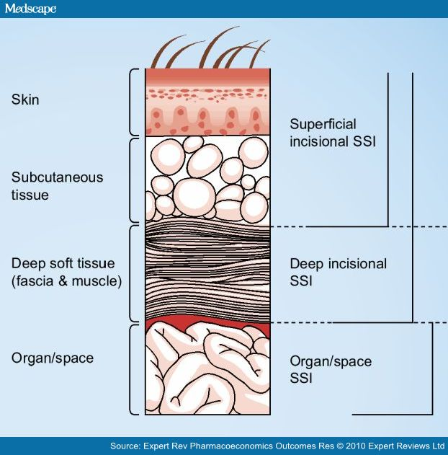
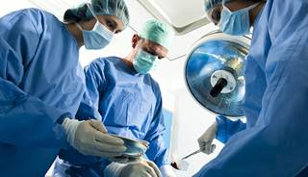
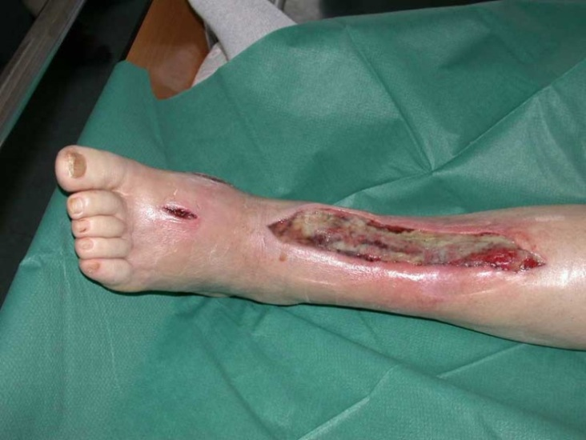
SSI (Surgical Site Infection) عفونت محل عمل جراحی

Slide 29
Incisional Primary/Secondary برش جراحی اولیه یا ثانویه
اولیه (Primary):
محل برش در تمام عمل هایی که یک محل برش دارند مثلا C-section
محل اصلی عمل در عملهایی که دو برش جراحی دارند مانند محل قفسه سینه در عمل بای پس قلب
ثانویه (Secondary):
محل برش ثانویه یا دهنده، در عملهایی که دو برش جراحی دارند مانند محل پا در عمل بای پس قلب

Slide 30
SIP/SIS: Superficial Incisional Primary/Secondary SSI عفونت سطحی برش جراحی اولیه یا ثانویه
عفونت طی 30 روز از عمل اتفاق بیفتد و عفونت فقط پوست و زیرجلد را درگیر کرده باشد و یکی از موارد زیر:
ترشح چرکی از سطح برش جراحی
کشت مثبت از بافت یا مایعی که به طریقه ی آسپتیک از محل برش سطحی گرفته شده
روشهای میکروبشناسی غیر از کشت هم قابل قبول هست.
هدف از کشت باید تشخیصی-درمانی باشد. کشت صرفا با هدف مراقبت فعال قابل قبول نیست.
برش سطحی توسط جراح باز گردد و بیمار یکی از علائم موضعی زیر را داشته باشد: درد یا تندرنس موضعی، تورم موضعی، قرمزی یا گرمی
اگر کشت انجام نشده باشد قابل قبول است، ولی اگر انجام شده و منفی بوده این معیار قابل قبول نیست.
تشخیص عفونت برش سطحی جراحی توسط پزشک معالج، یا جراح

Slide 31
DIP/DIS: Deep Incisional Primary/Secondary SSI عفونت عمقی برش جراحی اولیه یا ثانویه
بسته به نوع عمل، عفونت طی 30 یا 90 روز از تاریخ عمل اتفاق بیفتد و بافت نرم عمق برش جراحی (مثلا فاسیا و لایه عضلانی) درگیر باشد و یکی از موارد زیر:
ترشح چرکی از عمق برش جراحی
عمق برش خودبخود باز شود و یا توسط جراح باز گردد، و بیمار یکی از این موارد را داشته باشد: تب، درد یا تندرنس موضعی
کشت، مثبت باشد یا انجام نشده باشد (کشت منفی قابل قبول نیست)
آبسه یا سایر شواهد عفونت عمق برش جراحی در معاینه مستقیم، در حین عمل، یا هیستوپاتولوژی، و یا تصویربرداری

Slide 33
Organ/Space SSI عفونت فضا یا ارگان خاص متعاقب عمل جراحی
بسته به نوع عمل، عفونت طی 30 یا 90 روز از تاریخ عمل اتفاق بیفتد و عفونت هر قسمتی از بدن (غیر از پوست، فاسیا و لایه عضلانی) را درگیر کرده باشد و یکی از موارد زیر:
ترشح چرکی از درن که در ارگان یا فضای خاص قرار داده شده است
کشت مثبت از بافت یا مایعی که به طریقه آسپتیک از ارگان یا فضای خاص گرفته شده
آبسه یا سایر شواهد عفونت ارگان یا فضای خاص در معاینه مستقیم، در حین عمل، یا هیستوپاتولوژی، و یا تصویربرداری
-----------------------------------------------------------------------------------------------
نکته: زمانیکه عفونت ارگان با عفونتهای برش جراحی همزمان وجود دارد، عفونت عمقی تر گزارش می شود.

Slide 34
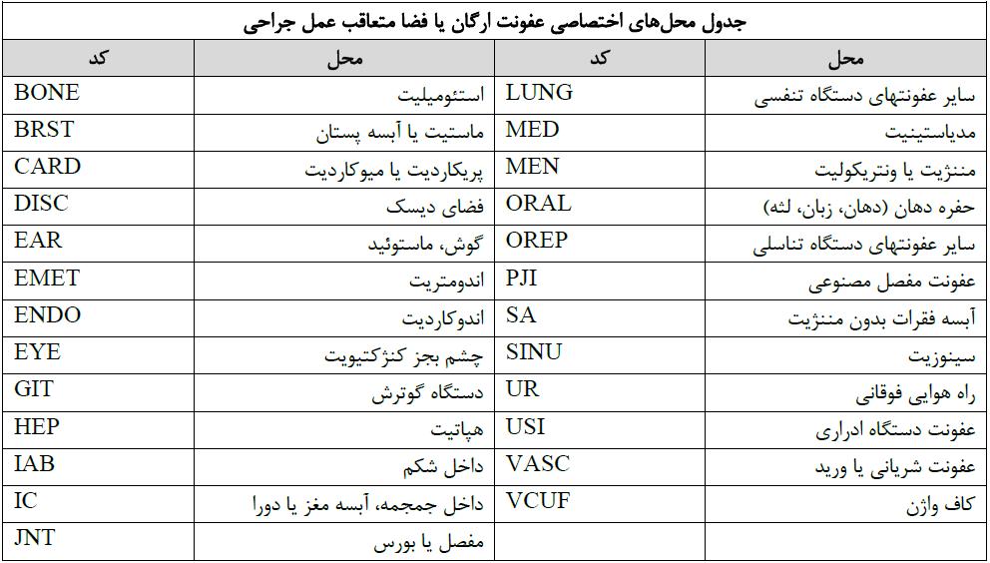

Slide 35
CASE
بیمار آقای 25 ساله که با تشخیص آپاندیسیت پرفوره در تاریخ 1 فروردین تحت عمل جراحی قرار میگیرد. بیمار چند روز بعد از عمل با حال عمومی خوب و آنتی بیوتیک خوراکی سیپروفلوکساسین + مترونیدازول مرخص میشود. وی در تاریخ 21 فروردین با قرمزی و ترشح از محل عمل مراجعه می کند، ترشحات سبزرنگ هست. جراح در اتاق عمل بخیه ها را باز و زخم را شستشو میدهد، نمونه کشت ارسال میشود. برآورد از عمق عفونت: عمیق بوده ولی وارد حفره شکم و پریتوئن نشده است.
نتیجه کشت: MRSA
سئوال:
آیا عفونت بیمارستانی هست یا خیر؟ اگر هست، کد عفونت؟

Slide 36
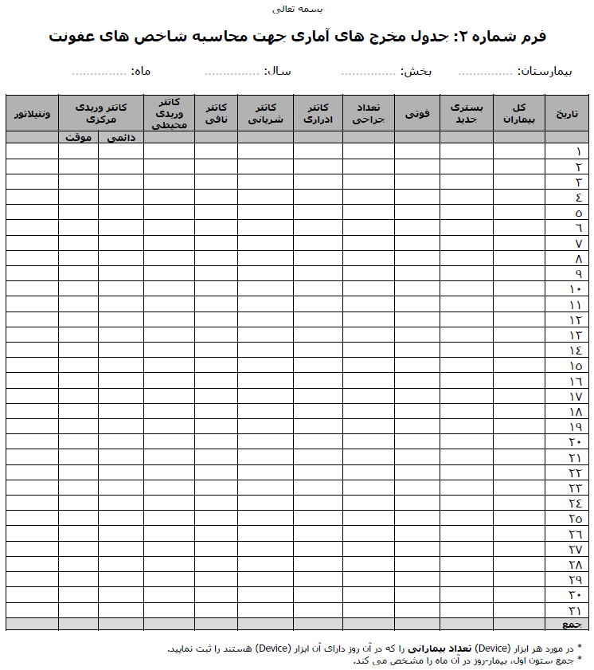
20
-
3
-
17
-
-
9
-
-
5
1
5
-
15
-
-
10
-
1
2
20
111
165
0
435
0
0
320
0
9
83
600

Slide 38
